Slide 1

长虹智能家居项目组
进展与计划
时间：12.12
Notes:
亮亮图文旗舰店https://liangliangtuwen.tmall.com

Slide 2
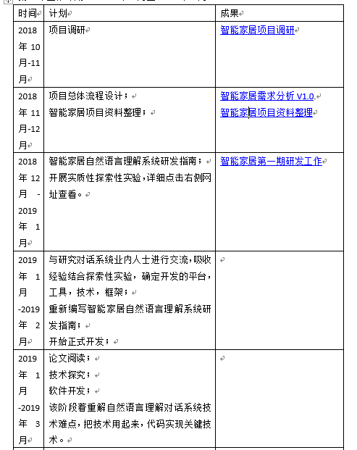
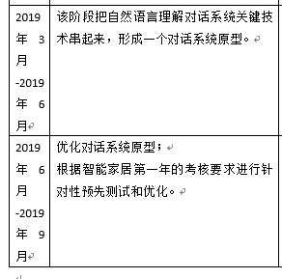
项目进度安排概览

Slide 3
Part 01
项目进展
2018.10 - 2018.12.15

Slide 4

项目进展
2018.10 – 2018.12
2018.10 - 2018.11
项目调研：
1.项目背景
2.设计原则
3.发展历史
4.国内外研究现状
-Google Home
-海尔 U-Home
-华为 HiLink
-米家 MIJIA（小米音响）
-天猫精灵
成果：参考 智能家居项目调研.md
注：项目成果均以文档，代码的方式存至 Github 所在的 SCU-B418/Intelligent-Furniture

Slide 5
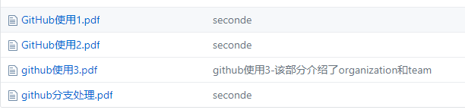
项目进展
2018.10 – 2018.12
2018.10 - 2018.11
Github协同开发：
1.编写github使用指南，并学习
2.阅读智能音箱，对话系统相关文章与文献。
成果：如图，参考 git使用指南
注：项目成果均以文档，代码的方式存至 Github 所在的 SCU-B418/Intelligent-Furniture

Slide 6
项目进展
2018.10 – 2018.12
2018.11 - 2018.12
资料整理：
1.比赛
2.模型公园
3.工具搜集
4.国内其他领域优秀平台
-搜狗 问问医生
-百度 UNIT2.0
-百度 FAQ自动问答系统
-RASA
5.对话数据集搜集
成果：参考 智能家居项目资料整理.md
注：项目成果均以文档，代码的方式存至 Github 所在的 SCU-B418/Intelligent-Furniture

Slide 7
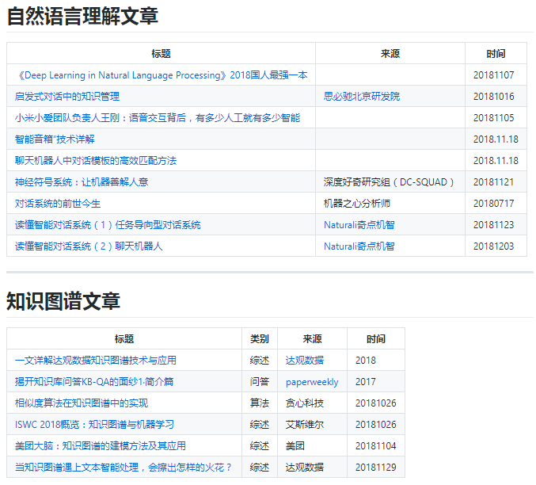
项目进展
2018.10 – 2018.12
2018.11 - 2018.12
资料整理，文章阅读：
1.对话数据集搜集
2.腾讯 800万中文词向量
3.阅读聊天机器人，对话系统，知识图谱等相关文章
成果：参考 智能家居项目资料整理.md
注：项目成果均以文档，代码的方式存至 Github 所在的 SCU-B418/Intelligent-Furniture

Slide 8




项目进展
2018.10 – 2018.12
阅读百度UNIT开发文档
学习使用UNIT平台
FAQ问答系统构建
编写智能家居需求分析V1.0
参考百度UNIT平台进行自然语言理解(NLU)，熟悉UNIT平台的使用方法，并且思考实现功能的原理
根据平台教程做了一个简单的火车票查询，酒店语音助手
查阅相关资料，仿照百度AnyQ系统构建智能家居FAQ问答系统，编写智能家居FAQ系统架构1.0.md
智能客服+机器人 正是我们智能家居自然语言理解系统需要应对的主要场景
注：项目成果均以文档，代码的方式存至 Github 所在的 SCU-B418/Intelligent-Furniture

Slide 9

项目进展
2018.12 – 至今
text
text
text
text
数据抓取
系统功能构建1
系统功能构建2
系统功能构建3
抓取了长虹家电网站QA数据集
1.部署了百度 AnyQ的运行环境Docker
2..FAQ粗粒度相似度计算构建中
1.熟悉对话引擎rasa_core
2. 准备引擎所需资料
阅读相关文章，把握自然语言理解和知识图谱知识和技术

Slide 10
Part 02
智能家居项目计划
2018.12.16 - 2019.1.16

Slide 11






智能家居项目计划
Ideas And Methods
智能家居项目计划
数据搜集
1.继续在web中搜集家电数据，例如其他品牌家电网站，百度搜索
2.向长虹集团寻求家居领域的数据
系统分块功能研发
根据编写的 智能家居需求分析V1.0.md 进行系统各分块功能的研发主要从以下三个方面进行

Slide 12
智能家居项目计划
Ideas And Methods
text
text
text
研究开发部分
FAQ问答部分
用户指令部分
1. 阅读自然语言理解论文，特别是问答系统论文并分享；
2. 确定问答系统的开发工具、引擎、模式；
3. 规划一下阶段代码工作；
1. 根据 智能家居FAQ系统架构1.0.md 进行开发，构建召回模型，使用其他对话数据集完成粗粒度的对话demo
2. 使用百度AnyQ的各个功能，看是否可以用到项目的检索模块中
3. 阅读相关文献，完善模块功能
确定业务场景、系统功能、用户意图、意图相关的词槽和特征词，以文档和代码的形式记录下来；
熟练使用rasa
严格按照rasa的要求将智能家居常有的技能编写成文件
使用rasa开发出两个demo

Slide 13
智能家居项目计划
Ideas And Methods
预期成果如下：
FAQ
1. 实现粗粒度的机器人对话系统demo
2. 阅读对话系统领域文章3篇
指令控制
严格按照rasa的要求将智能家居常有的技能编写成文件
使用rasa开发出两个demo
整理好对话引擎所需的基本数据
研究开发
1.完成智能家居对话系统研发指南
2. 阅读论文，准备下一阶段代码工作

Slide 14
THANK YOU
确定问答系统的开发工具、引擎、模式；

